Slide 1
جامعة الملك سعود
كلية العلوم – قسم الكيمياء الحيوية
(101 كيح) كيمياء حيوية عامة
- الجزء الثانـي -

Slide 2
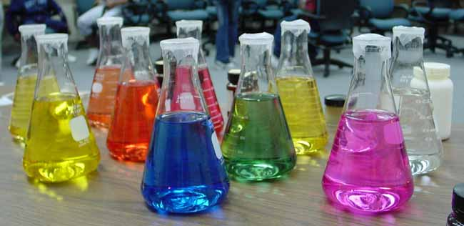
المحاليل البيولوجية المنظمة (Biological Buffers)

Slide 3
تأين الماء (Ionization of Water)
الماء جزيء بسيط قطبي يتكون من ذرتي هيدروجين (H) وذرة أوكسجين (O) مرتبطين مع بعضهم البعض برابطة تساهمية.
بالرغم من أن جزيء الماء له قابلية ضعيفة على التأين (التفكك) بسبب صغر كتلة ذرة الهيدروجين حيث يرتبط إلكترونها الوحيد ارتباطاً قوياً مع ذرة الأوكسجين إلا أن هذه الظاهرة لها أهمية بيولوجية كبيرة جداً.
يتأين جزيء الماء تأين عكسي ليعطي أيون البروتون (H⁺) وأيون الهيدروكسيد (OH⁻) كما هو موضح في المعادلة التالية:

Slide 4
+
-
H2O
H2O
H3O
OH
+
+
H₂O
+
H₂O
H₃O⁺
+
OH⁻
التأين الذاتي Autoprotolysis)

Slide 5
تأين الماء (Ionization of Water)
يتأين جزئ الماء إلى الأيونات ويعاد ارتباطها بشكل دائم حتى يصل إلى مرحلة اتزان يحكمها ثابت يسمى ثابت الاتزان (Equilibrium constant) الذي يمكن التعبير عنه بحاصل قسمة تركيز الأيونات المكونة للماء على تركيز الماء قبل التأين.
ويمكن حساب ثابت الإتزان (K_{eq}) أو ثابت التفكك (K_{a}) للماء عن طريق المعادلة التالية:

Slide 6
تأين الماء (Ionization of Water)
حساب تركيز الماء :
الكتلة الجزيئية للماء = 18 جرام
(ذرتان هيدروجين = 2 جرام وذرة أكسجين = 16 جرام)
1 لتر H₂O = 1000 جرام
إذاً 1 لتر H₂O يحتوي على 1000/18= 55.56 M
وبالرجوع للمعادلة السابقة وضرب طرفي المعادلة في 55.56 نحصل على ثابت جديد يسمى ثابت تأين الماء ((K_{w}.
Notes:
معنى هذا أن تركيز الماء (55.56M) يعتبر كبير جداً مقارنةً لتركيز الأيونات المكونة له [H+] و[OH-]

Slide 7
تأين الماء
ثابت الإتزان للماء عند درجة حرارة 25°C يساوي 1.8 x 10⁻¹⁶ وتركيز الماء أيضا ثابت ويساوي 55.5 M ، ويُعبر عن مضروب الثابتين بثابت تأين الماء ((K_{w} كما هو موضح في المعادلة أدناه:
وهذا يعني أن نسبة وجود جزيء واحد متأين من الماء يساوي 10⁻¹⁴من التركيز الكلي للماء، وهذا المقدار يتحكم بدرجة حموضة الماء.

Slide 8
تأين الماء
العلاقة بين تركيز أيونات الهيدروجين [H⁺] وتركيز أيونات الهيدروكسيد [OH⁻] علاقة عكسية، أي أنه إذا زاد أحدهما نقص الأخر:
في المحلول المتعادل [H⁺] = [OH⁻] = 10⁻⁷ M
في المحلول الحامضي [H⁺] أكبر من 10⁻⁷
في المحلول القاعدي [H⁺]أقل من 10⁻⁷

Slide 9
تأين الماء
تركيز كل من أيون الهيدرونيوم وأيون الهيدروكسيد يساوي 10⁻⁷ ×1.0 عند الدرجة 25 c
[ H₃O⁺ ]
=
[ OH⁻ ]
=
1×10⁻⁷
K_{w}
=
[ H₃O⁺ ]
×
[ OH⁻ ]
K_{w}
=
×
1.0×10⁻⁷
1.0×10⁻⁷
K_{w}
=
1.0×10⁻¹⁴

Slide 10
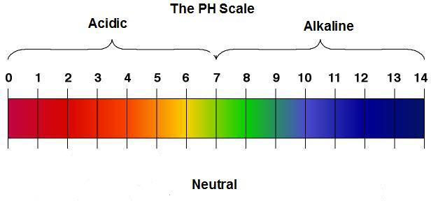
الأس الهيدروجيني pH
الأس الهيدروجيني هو مقياس لدرجة حموضة محلول ما وهو عبارة عن اللوغاريتم السالب لتركيز أيون الهيدروجين للأساس عشرة. وتتدرج قيمة الـpH (درجة الحموضة) من الصفر إلى 14.
في المحلول المتعادل تكون قيمة درجة الحموضة (pH) تساوي 7.

Slide 11
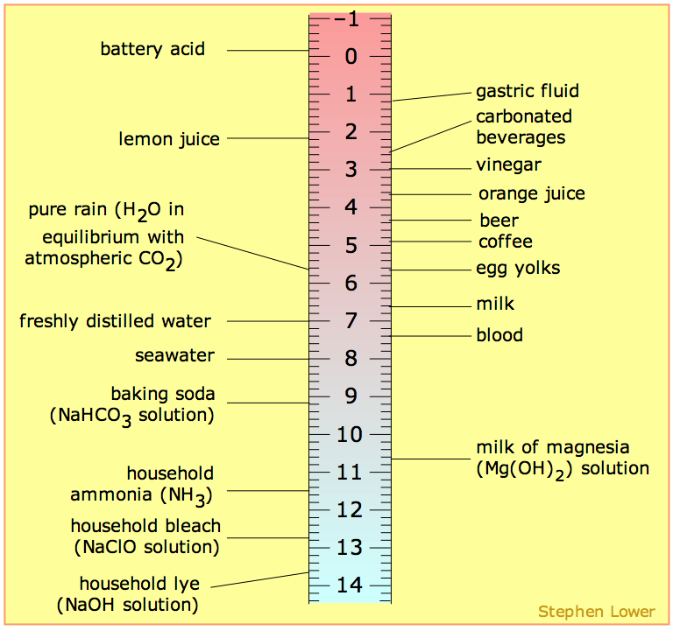
http://wikidoc.org/index.php/PH

Slide 12
الأس الهيدروجيني pH
يمكن حساب درجة الحامضية (pH) والتي تُساوي الـ7 في المحلول المتعادل عن طريق المعادلة التالية:
وأيضاً يمكن قياس درجة القاعدية بإستخدام الأس الهيدروكسيلي (pOH) والذي يُساوي قيمته الـ7 في المحلول المتعادل:

Slide 13
الأس الهيدروجيني pH
وبما أن تركيز كلاً من أيونات الـ H⁺ وَ OH⁻ في جميع المحاليل في حالة إتزان ثابت، لذلك فإن ثابت تأين الماء أساس لقياس قيمة الـ pH في المحاليل المائية:

Slide 14
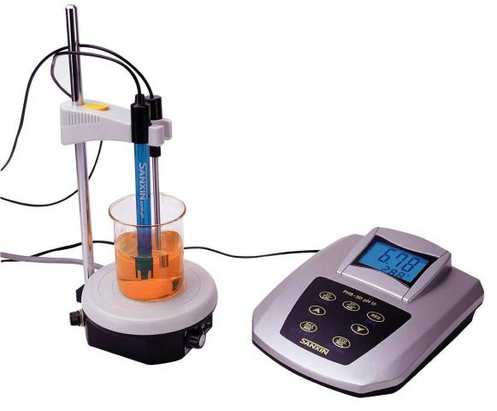
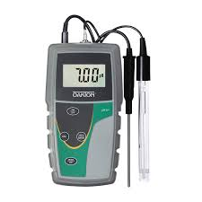
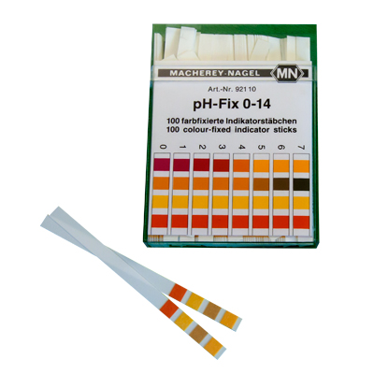
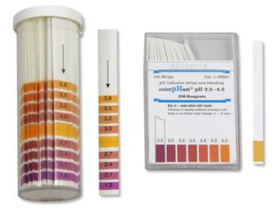

Slide 15
الأحماض والقواعد

Slide 16
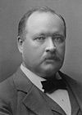
العالم أرهينيوس

Slide 17
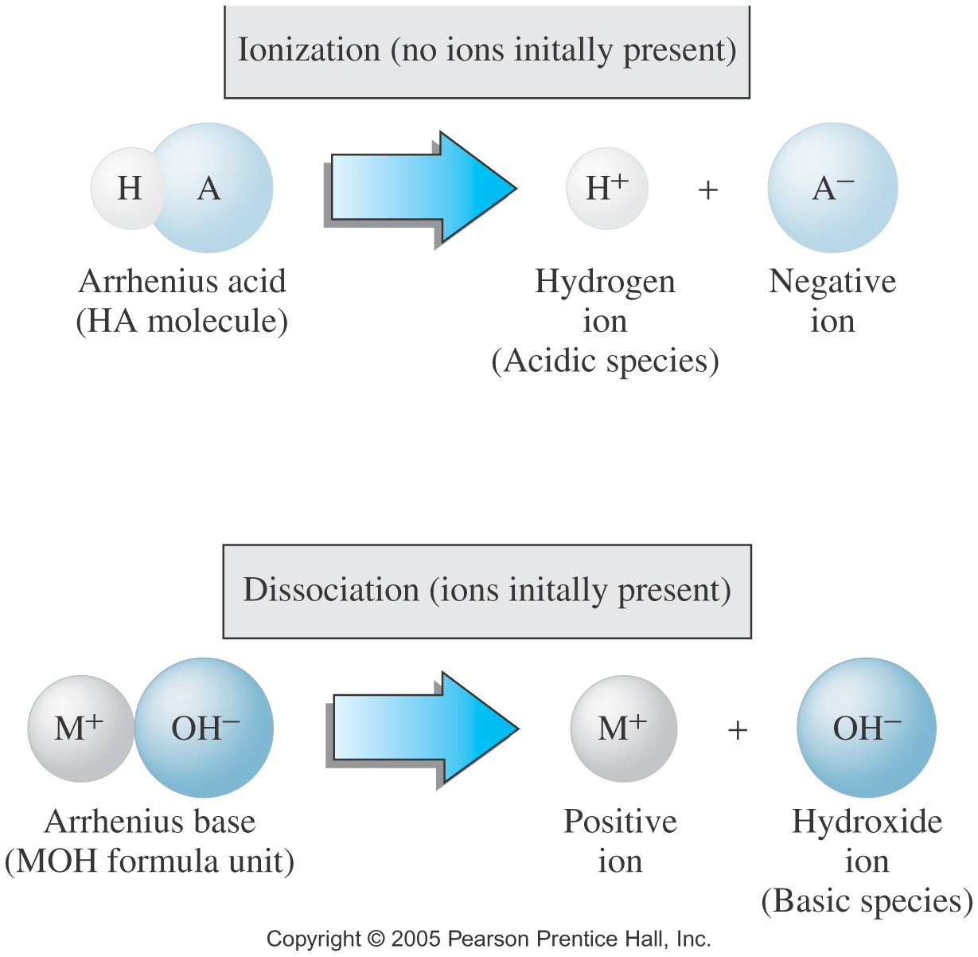
حمض
الحمض: هي المادة التي ينتج عند تفككها في المحاليل المائية البروتون
قاعدة
القاعدة: هي المادة التي ينتج عند تفككها في المحاليل المائية ايون الهيدروكسيد

Slide 18
الأحماض والقواعد 1- النظرية الأيونية ( نظرية أرهينيوس)
مزايــــــــــا النظــــــــرية
قوة الحمض أو القاعدة تتوقف على مدى تفككها في المحلول المائي. فإن كان التفكك كاملا كان الحمض أو القاعدة قوي و إذا كان التفكك جزئيا كان الحمض أو القاعدة ضعيفا
عيــــــــوب النظــــــــرية
1- انها تشترط في الحمض انه يعطي عند تفككه في المحلول المائي البروتون H+
وهو جسيم صغير جداً من الصعب ان يبقى سابحاً في المحلول دون ان ينجذب للذرات أو الجزيئات الموجودة في المحلول.
التعديل: أن البروتون H ⁺ يلتصق بجزئ ماء ليعطي أيون الهيدرونيوم H₃O⁺
HCl _{(g)} + H₂O _{(l)} = H₃O ⁺ _{(aq)} + Cl⁻_{(aq)}

Slide 19
الأحماض والقواعد 1- النظرية الأيونية ( نظرية أرهينيوس)
عيــــــــوب النظــــــــرية
2- لم تضع النظرية ضمن القواعد المواد التي تعادل الحموض دون ان تكون
أيونات الهيدروكسيد. مثل النشادر(NH3)
التعديل: في المحاليل المائيةH3O⁺ الحمض: هو المادة التي تزيد أيونات الهيدرونيوم
في المحاليل المائيةOH ⁻ القاعدة: هو المادة التي تزيد أيونات الهيدرونيوم
2HCl_{(aq)} + NH_{3(g)} = NH ⁺ _{4(aq)} + Cl_{(aq)}

Slide 20
نظرية لوري و برونشتد

Slide 21
الأحماض والقواعد الضعيفة
الحمض: هي المركبات التي لها القدرة على منح البروتون.
القاعدة: هي المركبات التي لها القدرة على اكتساب البروتون.
لابد لكل حمض من قاعدة مقترنة (conjugate base) وكل قاعدة لابد لها من حمض مقترن (conjugate acid).
يمكن تعريف الأحماض الضعيفة والقواعد الضعيفة على أنها أي حمض أو قاعدة تتأين تأين غير كامل في المحاليل المائية.
تتميز الأحماض القوية بقدرتها على التأين الكامل بميلها الشديد لمنح البروتونات وتتميز القواعد القوية بميلها الشديد لاكتساب البروتونات.

Slide 22
نظرية لوري و برونشتد
+
H
H
Cl
H
+
O
H
O
+
Cl
H
H
حمض
قاعدة
حمض مقترن
قاعدة مقترنه

Slide 23
الأحماض والقواعد الضعيفة
أمثلة على تأين الحمض والقاعدة الضعيفة:

Slide 24
تأين الأحماض الضعيفة
جميع الأحماض لها قابلية مميزة لفقد بروتون في المحلول المائي.
كلما زادت قوة الحمض زادت معه القدرة على فقد البروتون وزادت معه قيمة ثابت التأين (ثابت الإتزان).
يمكن حساب قيمة ثابت التأين (K_{a}) في التفاعلات العكسية لمعرفة قدرة حمض معين (HA) على فقد البروتون وتكوين القاعدة المقترنة له (A⁻).

Slide 25
معادلة هندرسون – هازلباك لحساب قيمة الـ pH للحمض الضعيف

Slide 26
المحاليل الحيوية المنظمة Biological Buffer
هي المحاليل التي تقاوم التغير الكبير في الرقم الهيدروجيني (pH) للوسط عند إضافة كميات قليلة من حمض قوي أو قاعدة قوية.
محاليل منظمة حمضية: تتكون من حمض ضعيف و ملح الحمض الضعيف (قاعدة مقترنة).
محاليل منظمة قاعدية: تتكون من قاعدة ضعيفة و ملح القاعدة الضعيفة (حمض مقترن).
يكون المحلول محلولاً منظماً عندما تكون قيمة الـ pK_{a} قريبة من قيمة الـ pH.

Slide 27
المحاليل المنظمة
تلعب المحاليل المنظمة دوراً هاماً في الكثير من العمليات الفسيولوجية حيث تقوم هذه المحاليل بتثبيت درجة حموضة الوسط الذي تتم فيه التفاعلات الكيميائية داخل جسم الإنسان.
مثل الدم والذي تكون فيه قيمة الـ pH تساوي 7.4، فإذا زادت هذه القيمة عن 8 أو قلت عن 7 تحدث اضطرابات خطيرة قد تؤدي للوفاة.
ومن الأمثلة على المحاليل المنظمة في السوائل الحيوية: الفوسفات (H₂PO₄⁻)، الكربونات (H₂CO₃)، الأحماض الأمينية والبروتينات.

Slide 28
آلية عمل المحاليل المنظمة
لتوضيح فكرة عمل المحلول المنظم نستخدم محلول منظم يحتوي على مزيج من حمض الخليك وخلات الصوديوم، فهو قادر على مقاومة التغير فيpH المحلول عند إضافة كمية قليلة من الحمض القوي أو القاعدة القوية.
فعند إضافة حمض قوي للوسط، تقوم أيونات الخلات (القاعدة القرينة) بالإتحاد مع أيونات الهيدروجين لتكوين حمض ضعيف لا يؤثر على درجة الـ pH.

Slide 29
المحاليل المنظمة
عند إضافة قاعدة قوية للمحلول، يقوم حمض الخليك بالإتحاد مع أيونات الهيدروكسيل لتكوين ملح الخلات والماء اللذان لا يؤثران على قيمة الـ pH.
وهكذا يستطيع المحلول المنظم أن يلغي أثر إضافة أي حمض قوي أو قاعدة قوية ويُبقي على قيمة pH ثابتة تقريباً.

Slide 30
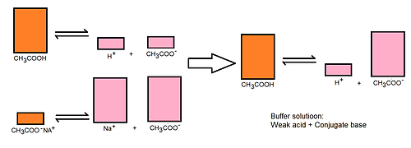
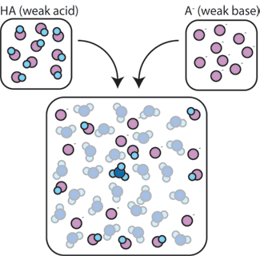
Animation:
http://www.mhhe.com/physsci/chemistry/essentialchemistry/flash/buffer12.swf

Slide 31
المعايرة Titration
هي عبارة عن عملية كيميائية يتم بواسطتها معرفة تركيز حمض ضعيف (HA) (ذو حجم معلوم) في محلول مائي، وذلك عن طريق معايرة (إضافة) هذا الحمض الضعيف وملحه بمحلول قاعدة قوية (بحجم وتركيز معلوم) غالباً ما تكون هيدروكسيد الصوديوم (NaOH).
تضاف القاعدة تدريجياً وبكميات صغيرة إلى محلول الحمض الضعيف حتى تتم معادلة (إستهلاك) كل الحمض الضعيف الموجود في محلول المعايرة ويتم تحديد التغير في قيمة الـ pH بواسطة إستخدام كاشف أو بإستخدام مقياس الـ pH (pH meter).

Slide 32
منحنى معايرة حمض الخليك بتراكيز مختلفة من هيدروكسيد الصوديوم

Slide 33
منحنى معايرة حمض الخليك بتراكيز مختلفة من هيدروكسيد الصوديوم
هذا المنحنى (titration curve) ناتج من إضافة تراكيز قياسية ومعلومة من القاعدة إلى الحمض الضعيف وقياس التغير الناتج في قيمة الـ pH.
عند معايرة (إضافة) القاعدة القوية (NaOH) للحمض الضعيف تتحد أيونات الهيدروكسيد (OH⁻) المضافة مع البروتونات الطليقة (H⁺).
(تفكك الحمض يحافظ على اتزان المحلول وثبات قيمة الـ pH).

Slide 34
منحنى معايرة حمض الخليك بتراكيز مختلفة من هيدروكسيد الصوديوم
بعد إضافة نصف الكمية المكافئة من القاعدة نصل إلى نقطة منتصف المعايرة والتي يكون فيها الحمض الأصلي قد تفكك نصفه ويكون تركيزه مساوياً لتركيز القاعدة المقترنة [HA]=[A⁻].
عند هذه النقطة الوسيطة (نقطة منتصف التعادل) تكون قيمة الـ pH للمحلول مساوية لقيمة الـ pK_{a} للحامض المعاير.
حول منطقة الـ pK_{a} يكون المحلول مقاوم للتغير pH، ويطلق عليه محلول منظم (Buffer).
وباستمرار المعايرة وإضافة المزيد من القاعدة القوية يتحول كل الحمض المتبقي إلى قاعدة مقترنة وهذه النقطة تسمى نقطة التعادل.

Slide 35
منحنى معايرة حمض الخليك بتراكيز مختلفة من هيدروكسيد الصوديوم
ملاحظة هامة: منحنى المعايرة يُمثل بقانون هنديرسون-هازلباك:
إحسبي قيمة الـ pK_{a} لحمض الخليك علماً بأن تركيز حمض الخليك يساوي 0.01M، تركيز خلات الصوديوم تساوي 0.08M والرقم الهيدروجيني يساوي 4.8.
إحسبي قيمة الـ pH لحمض البوريك علماً بأن تركيز حمض البوريك يساوي 0.15M، تركيز بورات الكالسيوم تساوي 0.2M و قيمة الـ pK_{a} للحمض تساوي 4.76.

Slide 36
Do you have questions?

